Slide 1
GymNest
Korriban
Bc. Matěj Boura
Bc. Jan Sakač
Notes:
Za náš tým Korriban bychom Vám rádi představili projekt GymNest

Slide 2
Úvod
GymNest
Proč GymNest?
GymNest je informační systém pro tělocvičny a sportovní centra.
Založený na mikroslužbách.
Automatizuje:
správu uživatelů
členství
rezervace tříd
Aktuální systémy s funkcí osobního kouče s rezervačním systémem.
Dostupnost většinou v USA (jazyk).
Notes:
Co je GymNest?
…-> (co je ve snímku)
Proč GymNest?
Důvodů, proč chtít náš systém několik.
Jednak jde oblast s málo hráči na trhu, kteří se většinou soustředí na jiné funkce (například virtuální kouč nebo domácí trenér)
Dále jde o systémy většinou z USA, ne všechny jsou dostupné v Evropě a už vůbec její lokalizace v češtině.

Slide 3





Technologie
Frontend
Backend
Notes:
React
MUI Material Desing
---
Node.js s frameworkem Express
MySQL

Slide 4
Technologie - konkrétně
Frontend
MUI (Material-UI)
Emotion
Axios
React Router Dom
Date-fns
PayPal (React-PayPal-js)
Google OAuth (React-OAuth-Google)
React Scripts
ESLint
Backend
Express.js
MySQL2
Sequelize
Passport.js
JWT
Dotenv
Pug
Swagger
Morgan, Debug, HTTP-Errors:
Notes:
Tady je širší výpis technologií, které jsme používali. A není jich zrovna málo.
Tady ještě zdůrazním, že zabezpečení je realizování pomocí JWT tokenů.

Slide 5
Technologie - testy
Testy
24 testů
45 % pokrytí
Všechny modely
Technologie
Chai
Sinom
Mocha
Babel
Nock
Supertest

Slide 6


Externí služby
Autentizace přes Google Authentication
Platební brána PayPal
Notes:
Mezi externí služby jsme implementovali přihlášení přes Google.
A také placení skrze PayPal

Slide 7

GymNest
Informační systém
Notes:
Nyní přejdeme naší aplikaci

Slide 8
Služby - Backend
Uživatelská služba
Členská služba
Rezervační služba
Správa uživatelů (CRUD)
Správa oprávnění
Přihlášení formulářem
Přihlášení přes Google
Správa členství
Správa plateb
Platba přes PayPal
Výběr aktivit
Rezervace lekcí
Notifikace
Rozvrh
Notes:
GymNest je složený ze tří služeb …->

Slide 9
Frontend
Stránky - SPA
Různé oprávnění
Domů
Aktivity
Členství
Rozvrhy
Uživatel
Člen
Trenér
Administrátor
Notes:
Frontend je složený ze čtyř stránek, navržených jako jednostránková aplikace (Single Page Application).
Obsah je viditelný na základě 4 druhů oprávnění – od běžného uživatel (což je v našem systému člověk, který se zaregistruje) až po Administrátora.
Detailněji se na Frontend podíváme v ukázce.

Slide 10
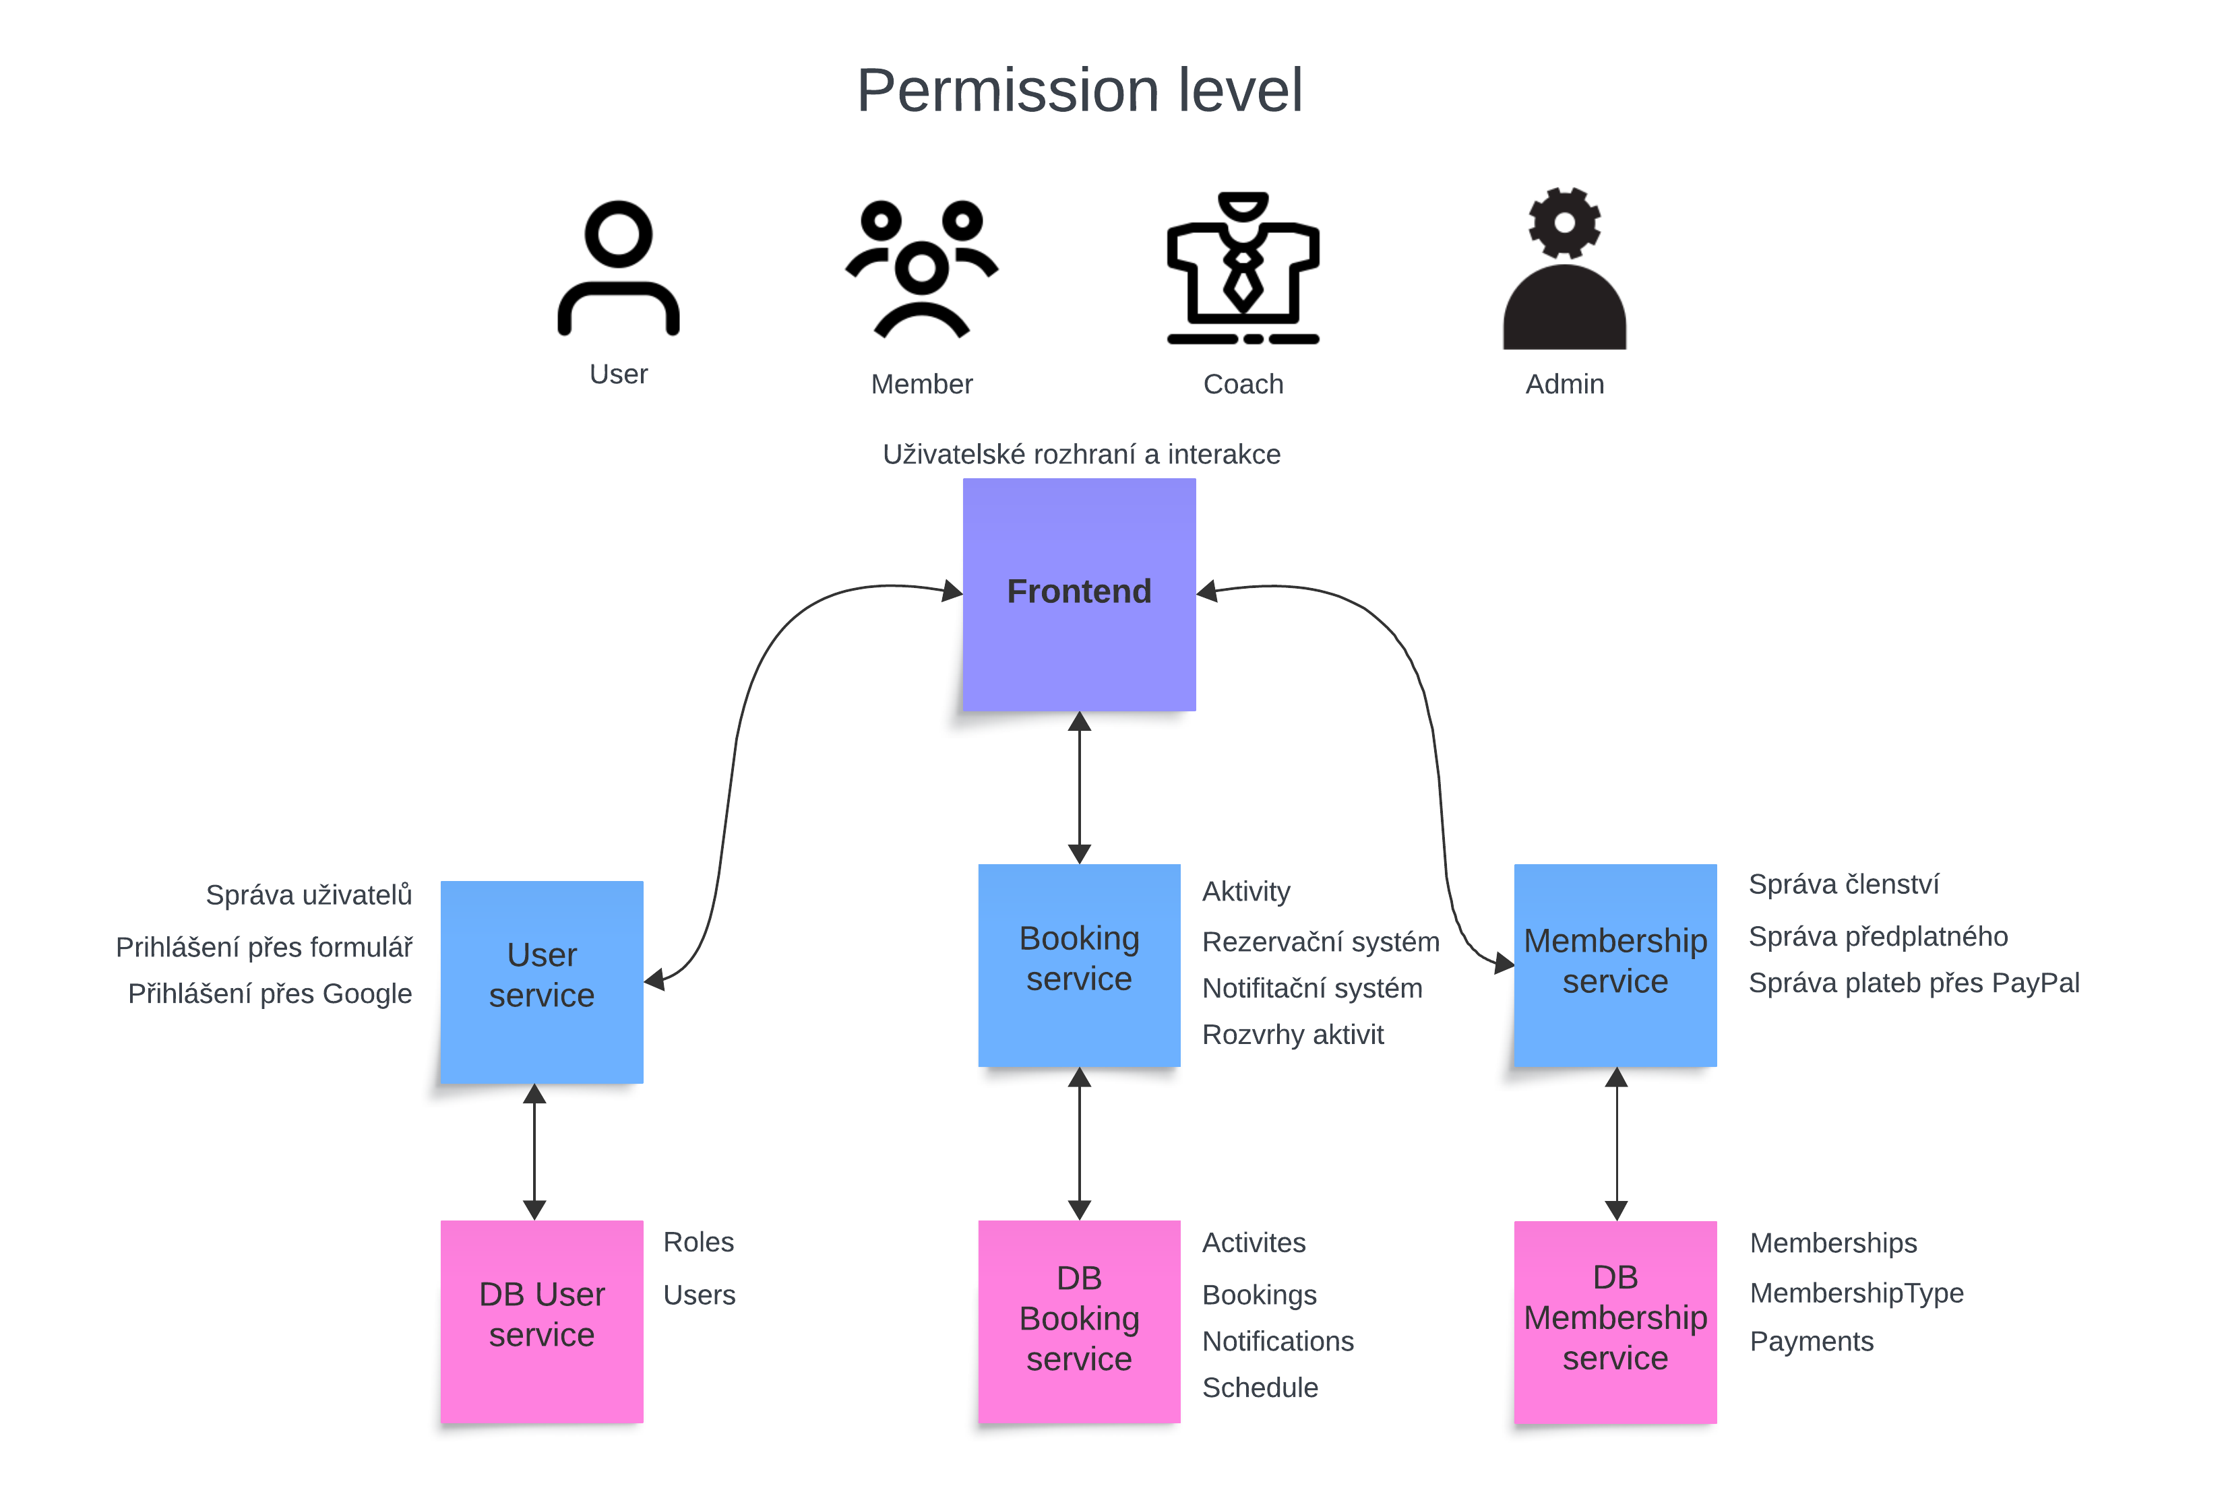
Big Picture
Notes:
Pro přehled tu máme Big Picture s přehledem GymNest.

Slide 11
Představení …

